Slide 1

^{OBSERVATOIRE}
^{DE LA SANTÉ ET DU SOCIAL}
^{BRUXELLES}
^{OBSERVATORIUM}
^{VOOR GEZONDHEID EN WELZIJN}
^{BRUSSEL}
Welkom!
Programma
Presentatie van het Brussels Armoederapport
Tussenkomst van de Heer Alain Maron, Brussels Minister belast met Gezondheid en Welzijn
Koffiepauze
Presentatie Beroepsmogelijkheden inzake huisvesting
(N. Bernard en V. van der Plancke)
Vragen/reacties
Lunch
Brusselse terreinactoren aan het woord en debat (1)
  Economische en Sociale Raad van het BHG
  Directie Gewestelijke Huisvestingsinspectie
  Samenleven vzw
  Bruss’Help
Brusselse terreinactoren aan het woord en debat (2)
  Brusselse Bond voor het Recht op Wonen
  Federatie van Brusselse OCMW’s
  Union francophone des huissiers de justice
  Geestelijke Gezondheid en Sociale Uitsluiting België
Conclusies
9:00
10:15
10:30
11:00
11:30
12:00
13:00
14:30
16:00
Bienvenue!
Programme
Presentation du Rapport bruxellois sur l’état de la pauvreté
Intervention de Monsieur Alain Maron, Ministre beuxellois en charge de la Santé et de l’Action sociale
Pause-café
Presentation Procédures de recours en matière de droit au logement (N. Bernard et V. van der Plancke)
Questions/réactions
Lunch
La parole aux acteurs de terrain bruxellois et débat (1)
  Conseil économique et social de la RBC
  Direction de l’Inspection Régionale du Logement
  Convivence asbl
  Bruss’Help
La parole aux acteurs de terrain bruxellois et débat (2)
  Rassemblement Bruxellois pour le Droit à l’Habitat
  Fédération des CPAS bruxellois
  Union francophone des huissiers de justice
  Union francophone des huissiers de justice (UFHJ)
Conclusions
Précarités, mal-logement
et expulsions domiciliaires
en Région bruxelloise
Rapport bruxellois sur
l’état de la pauvreté 2018

Slide 2
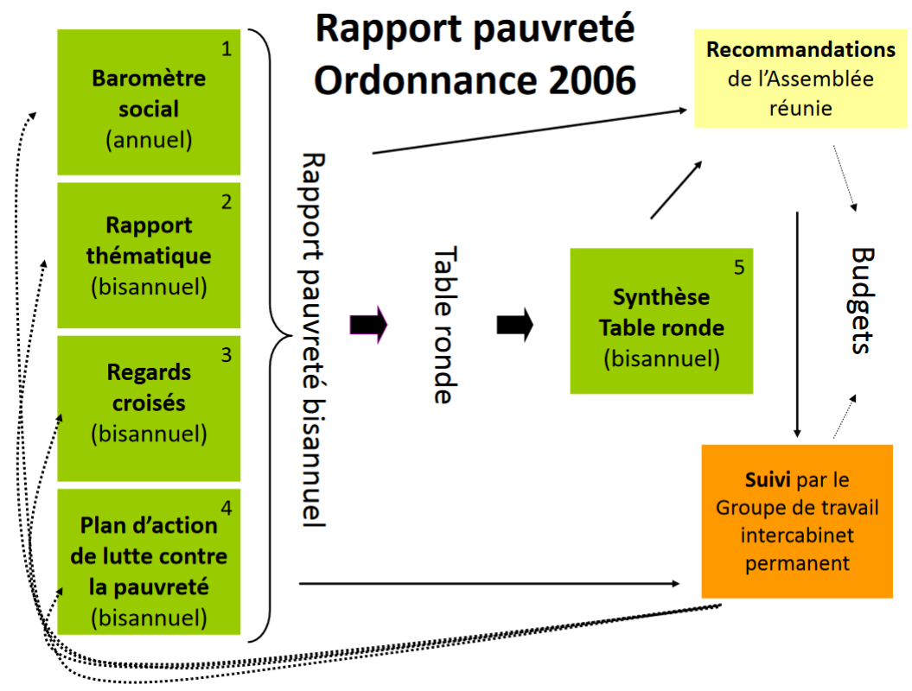
Rapport pauvreté: mission fixée par ordonnance du 20 juillet 2006

Slide 3

^{OBSERVATOIRE}
^{DE LA SANTÉ ET DU SOCIAL}
^{BRUXELLES}
^{OBSERVATORIUM}
^{VOOR GEZONDHEID EN WELZIJN}
^{BRUSSEL}
Welzijnsbarometer
Armoederapport 2018

Slide 4
Een hoge armoederisicograad in het Brussels Gewest
Aandeel van de bevolking dat moet rondkomen met een inkomen onder de armoederisicogrens, 2017
Bron: Statistics Belgium, EU-SILC

Slide 5
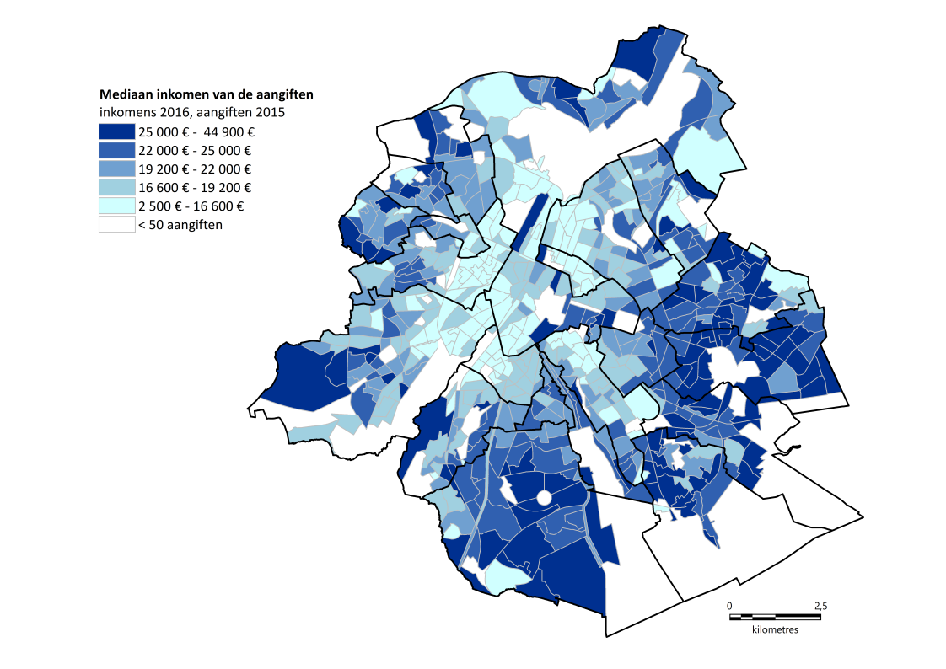
… met grote ongelijkheden
Mediaan inkomen van de aangiften,
inkomens 2016
Verdeling van de bevolking (25-64 jaar) naar opleidingsniveau, 2018
Hoger onderwijs
Bron: Statistics Belgium, Fiscale statistieken
Cartografie: Observatorium voor Gezondheid en Welzijn Brussel
Bron: Statistics Belgium, Arbeidskrachtenenquête;
Berekeningen: Observatorium voor Gezondheid en Welzijn Brussel

Slide 6
Ongelijkheden op alle dimensies van het leven, vb. ook op vlak van gezondheid
Aandeel Brusselaars* van 15 jaar en ouder die de eigen gezondheid niet als goed beoordelen, 2018
*Gestandaardiseerd voor leeftijd en geslacht mbv de Belgische referentiepopulatie van 2018
Bron: Sciensano, Gezondheidsenquête

Slide 7
De Brusselse arbeidsmarkt…weinig toegankelijk voor Brusselaars
Aandeel van de bevolking in een huishouden zonder inkomen uit arbeid, 2018
0-17 jaar 18-59 jaar
0-17 jaar 18-59 jaar
Bron: Statistics Belgium, Arbeidskrachtenenquête

Slide 8
Minimumuitkeringen onder de armoederisicogrens
Armoederisicogrens en het bedrag van de minimumuitkeringen (in € per maand) in België op 01/07/2019
 | Alleenstaande | Koppel met twee kinderen*
Armoederisicogrens (EU-SILC 2019, inkomens 2018) | 1 187 € | 2 572 €
 |  | bedrag | Met kinderbijslag**
Leefloon (OCMW) | 929 € | 1 255 € | 1 612 €
Inschakelingsuitkering | 932 € | 1 282 € | 1 639 €
Minimum werkloosheidsuitkering | 1 078 € | 1 316 € | 1 673 €
Maximum inkomensvervangende tegemoetkoming gehandicapten | 929 € | 1 255 € | 1 612 €
Uitkering voor arbeidsongeschiktheid | 1 266 € | 1 582 € | 1 939 €
Inkomensgarantie voor ouderen (IGO) | 1 122 € | 1 496 € | 1 853 €
*In deze tabel wordt gesteld dat de partner van de persoon die de uitkering/het vervangingsinkomen ontvangt als gezinshoofd geen enkele vorm van inkomen heeft.
** kinderen geboren voor 2020
Bron: FOD SZ; POD MI; RVFA; Federale pensioendienst, RIZIV; Statistics Belgium

Slide 9
Een toenemende nood aan sociale bijstand: stijging van het aandeel leefloongerechtigden
Aandeel leefloongerechtigden in bevolking 18-64 jaar, januari 2008-2018
Brussels
Gewest
België
Bron: POD Maatschappelijke Integratie; Statistics Belgium; berekeningen Observatorium

Slide 10
maar wel een daling van het aandeel equivalent leefloongerechtigden
Aandeel equivalent leefloongerechtigden in de bevolking 18-64 jaar, januari 2008-2018
Brussels Gewest
België
Bron: POD Maatschappelijke Integratie; Statistics Belgium

Slide 11
Vooral ouderen en jongeren ontvangen een bijstandsuitkering
Aandeel jongeren met een leefloon; Aandeel ouderen met een inkomensgarantie voor ouderen,
januari 2008-2018
Bron: POD Maatschappelijke Integratie; Statistics Belgium; Federale pensioensdienst

Slide 12
Lage inkomens en hoge (huisvestings)kosten zorgen voor financiële problemen
Aandeel kredietnemers met minstens één niet-geregulariseerd achterstallig krediet, 2018
Bron: Nationale bank van België, Centrale van de kredieten aan particulieren

Slide 13
In absolute aantallen een zeer sterke stijging van de bevolking met financiële armoede
Aantal Brusselaars met een leefloon, januari 2002-2018
Leefloon-
gerechtigden
Sinds 2000 een verviervoudiging
van het aantal leefloongerechtigden!
Bron: POD Maatschappelijke Integratie

Slide 14
Belangrijke bevolkingsstijging
Aantal officiële inwoners in het Brussels Gewest op 1 januari 1964-2019
Bron: Statistics Belgium

Slide 15

Rapport thématique
2018
Précarités, mal-logement et expulsions domiciliaires en Région bruxelloise
^{OBSERVATOIRE}
^{DE LA SANTÉ ET DU SOCIAL}
^{BRUXELLES}
^{OBSERVATORIUM}
^{VOOR GEZONDHEID EN WELZIJN}
^{BRUSSEL}
Armoede, slechte huisvesting en uithuiszettingen in het Brussels Gewest
Brussels Armoederapport 2018

Slide 16
Context: toegang tot huisvesting in het brussels gewest

Slide 17
De vraag naar woningen staat onder druk in het Brussels Gewest
Aantal huishoudens, woningen en relatief verschil, 2017
 | Huishoudens | Woningen | Relatief verschil
Brussels Gewest | 545 145 | 573 276 | 5 %
Vlaams Gewest | 2 769 259 | 3 146 566 | 14 %
Waals Gewest | 1 563 401 | 1 689 075 | 8 %
Bron: BISA, berekeningen Observatorium
Kwaliteit van de statistieken
Leegstand!
De afgelopen jaren kende enkel het Brussels Gewest een snellere stijging van het aantal huishoudens dan het aantal woningen.

Slide 18
Steeds grotere gezinnen in het Brussels Gewest
Gemiddelde grootte van de private huishoudens
Bron: BISA & FOD Economie-Statistics Belgium

Slide 19
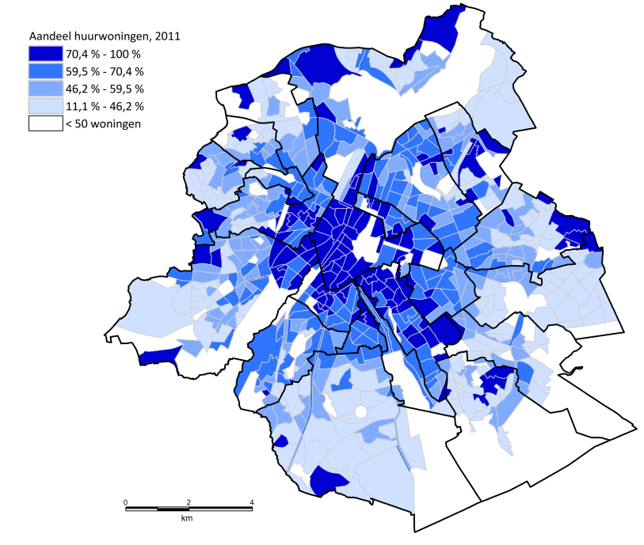
Een belangrijk aandeel huurders… ongelijk verdeeld
Percentage huurwoningen in het totaal aantal woningen, 2011
Bron: Census, 2011

Slide 20
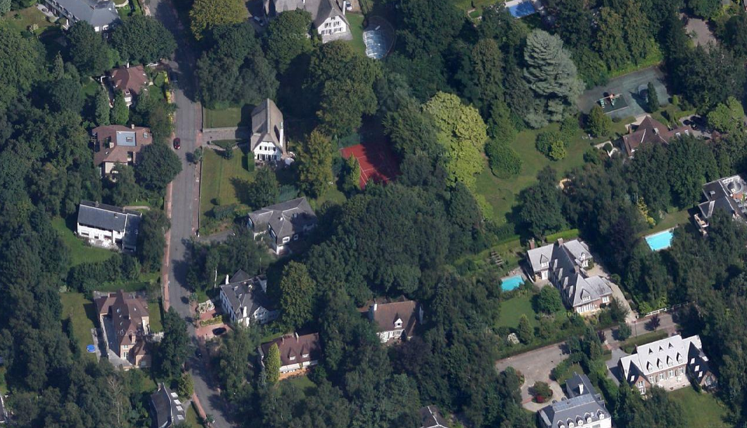

Slide 21
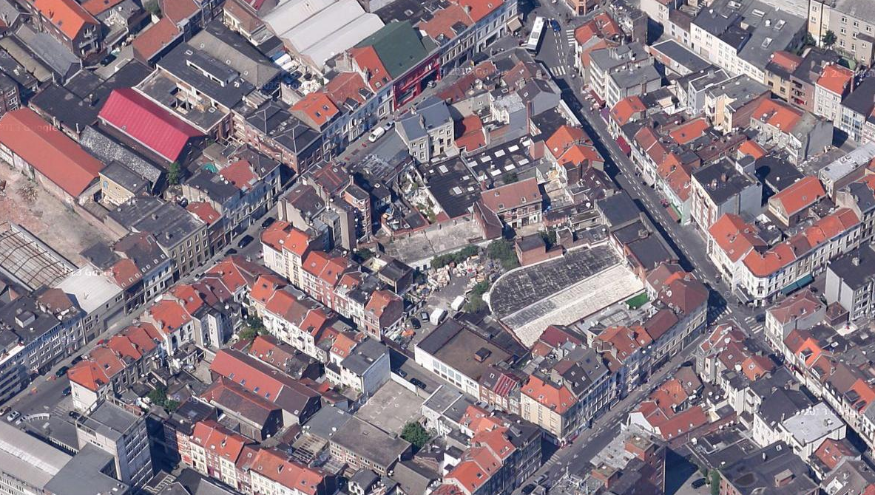

Slide 22
Ongelijke toegang tot kwaliteitsvolle huisvesting
Percentage huishoudens met een comfortprobleem in hun woning, naar financiële draagkracht, Brussels Gewest, 2013
Bron: Wetenschappelijk Instituut Volksgezondheid, Gezondheidsenquête 2013; berekeningen Observatorium voor Gezondheid en Welzijn, Brussel

Slide 23

Een weinig toegankelijke private huurmarkt
Tussen 2004 en 2018 steeg de mediane huurprijs met 24%, zonder de inflatie mee te tellen!
→ Een vaak onhoudbaar aandeel van het budget
Budget na de
betaling van de huur
229 €
285 €
Leefloon
(alleenstaande)
929 €
608 €
700 €
Mediane huurprijs
(appartement met 1 slaapkamer)
Bron: POD Maatschappelijke Integratie en De Keersmaeker, 2019

Slide 24
Een stijgende (en vaak onbeantwoorde) vraag naar sociale woningen
Aantal huishoudens op de wachtlijst voor een sociale woning en aantal sociale woningen, Brussels Gewest
Bron: Brusselse Gewestelijke Huisvestingsmaatschappij

Slide 25
Huurders met lage inkomens: beperkte keuzemogelijkheden
11% van de huurders verliet hun vroegere woning door een “gedwongen vertrek”
Samenwonen en samen huren stijgt (11% van de gehuurde woningen, 18% onder de “nieuwe huurders”)
Het Brussels Gewest verlaten
→ Een derde van de personen die het Brussels Gewest verlaat om in de periferie te gaan wonen, behoort tot de laagste inkomenscategorieën (De Laet, 2018)
Source: De Keersmaeker, 2019

Slide 26
Uithuiszettingen in het Brussels Gewest
Wetgevend kader

Slide 27
Verschillende wetgevende niveaus, niet altijd in overeenstemming
Internationaal recht
  → strikte voorwaarden voor uithuiszetting die niet altijd opgenomen zijn in de Belgische wetgeving
Gerechtelijke wetboek (federaal)
  Uithuiszettingen uitgevoerd door de bevoegde overheidsdiensten
  Wet betreffende “humanisering van de uithuiszettingen”
Brusselse huisvestingscode
→ De voornaamste wetgeving op vlak van huur

Slide 28
3 types uithuiszetting: juridisch, administratief, illegaal
    Gerechtelijk
    Meest frequente
    Vrederechter
    Verschillende procedures, verschillende graad van bescherming voor de huurder:
      OVM
      Private verhuurder met huurcontract
      Precaire overeenkomsten
      Bewoning zonder recht of titel (! antikraak wet)
2. Administratief
Weinig frequent in het Brussels Gewest
Beslissing door gemeentelijke autoriteiten in geval van onbewoonbaarheid:
  Gemeentelijk initiatief
  Toepassing van een beslissing van de DGHI
3. Illegaal
Zeker heel frequent
Buiten alle wettelijke en formele kaders
vb. Verhuurder die zelf overgaat tot een uithuiszetting, verandering van het slot, bedreigingen, valse opzeg, afsluiting van de gas, …

Slide 29
Gerechtelijke uithuiszetting: verschillende stappen
Het OCMW wordt verwittigd (huur van hoofdverblijfplaats/ bewoning zonder titel of recht)
Verzoek tot uithuiszetting door de eigenaar voor de vrederechter
Vonnis dat de uithuiszetting toestaat
Geplande uithuiszetting
Effectieve uithuis-zetting
Deurwaarder bekent het vonnis
(OCMW wordt enkel op de hoogte gebracht bij bep. contracttypes )
Wettelijke termijn in acht te nemen tussen het vonnis en de uithuiszetting
Bericht van de deurwaarder aan de huurder ten minste 5 dagen voor de uithuiszetting
Wegnemen en bewaren (6 maanden) van de goederen van de huurder door de gemeentelijke administratie
Verplichte aanwezigheid van de deurwaarder, de politie en het gemeentelijk depot (OCMW soms aanwezig)

Slide 30
Gerechtelijke uithuiszetting: verschillende stappen
Het OCMW wordt verwittigd (huur van hoofdverblijfplaats/ bewoning zonder titel of recht)
Verzoek tot uithuiszetting door de eigenaar voor de vrederechter
Vonnis dat de uithuiszetting toestaat
Geplande uithuiszetting
Effectieve uithuis-zetting
Wettelijke termijn in acht te nemen tussen het vonnis en de uithuiszetting
Wegnemen en bewaren (6 maanden) van de goederen van de huurder door de gemeentelijke administratie

Slide 31
Hoeveel uithuiszettingen in het Brussels Gewest?

Slide 32
Geen officiële statistieken
Geen gecentraliseerde, systematische, exhaustieve en gevalideerde gegevens over deze problematiek
→ Onzichtbaarheid!
3 instanties aan de bron van gegevens:
  Vrederechters, via FOD justitie (vragen en uitspraken over uithuiszettingen)
  -> nog niet beschikbaar
  Gerechtsdeurwaarders, via de Kamers (georganiseerde en effectief uitgevoerde uithuiszettingen)
  Gemeenten (administratieve uithuiszettingen)
  ! Illegale uithuiszettingen

Slide 33
Gerechtelijke uithuiszetting: voorzichtig met de cijfers!
Nog geen gegevens vanuit FOD Justitie
→ stappen ondernemen bij groot aantal actoren (zie rapport)
Verzoeken tot uithuiszetting: de enquête bij de 19 OCMW’s is de meest exhaustieve
  Maar: niet altijd gecodeerd, verschillende methodes om te tellen, …
Effectieve uithuiszettingen: Kamer van de deurwaarders van het arrondissement Brussel
  Maar: onderschatting
→ Opgelet bij de interpretatie van de cijfers

Slide 34
Benadering van het aantal gerechtelijke uithuiszettingen in het Brussels Gewest, 2017
+/- 5000 verzoeken tot uithuiszetting
+/- 1 verzochte uithuiszetting op 4 zal worden georganiseerd
+/- 1200 georganiseerde uithuiszettingen
+/- 1 georganiseerde uithuiszetting op 2 zal worden uitgevoerd
! Onderschatting
+/- 600 effectieve uithuiszettingen
Bron : Enquête bij de Brusselse OCMW’s (verzoeken tot uithuiszetting) en Kamer van deurwaarders arrondissement Brussel (effectieve uithuiszetting), aangevuld met andere bronnen. Men moet telkens voor ogen houden dat deze gegevens geïnterpreteerd moeten worden met grote voorzichtigheid: bij afwezigheid van officiële statistieken op het moment van de redactie van het rapport, kunnen we enkel komen tot een benaderende grootteorde gebaseerd op onvolledige gegevensbronnen

Slide 35
Administratieve uithuiszettingen: waarschijnlijk eerder zeldzaam
Weinig gegevens
Verschillen in praktijken naargelang de gemeente
DGHI, 2018:
  575 klachten, in verhouding meer in de gemeenten waar armoede belangrijk is
  161 onmiddellijk verbod, 110 na bezoek en 26 omwille van weigering van toegang
Heel weinig uithuiszettingen van gezinnen op basis van een besluit tot onbewoonbaarheid of na een beslissing van de DGHI

Slide 36
Te onthouden…
Afwezigheid van statistieken en onzichtbaarheid
→ noodzaak tot een geschikte dataverzameling
Grootteorde getuigt dat de omvang van het fenomeen van gerechtelijke uithuiszettingen niet genegeerd kan worden
De problemen van onbewoonbaarheid komen niet naar voor in de administratieve gegevens
Achter de cijfers schuilen menselijke drama’s met meerdere gevolgen

Slide 37
QUALITATIEVE METHODOLOGIE

Slide 38
Een panel van 88 respondenten
19 personen die een uithuiszetting of een gedwongen verhuis hebben meegemaakt, of die geconfronteerd zijn met een risico op uithuiszetting
69 professionele actoren
  Hulp aan personen voor, tijdens of na de uitzetting: maatschappelijk werkers, verenigingen, OCMW’s, huurdersverenigingen, huisvestingsdiensten, diensten voor begeleid wonen, opvangtehuizen, noodopvangcentra, …
  Beslissing tot uitzetting: vrederechters
  Verdediging van een van beide partijen (huurders of eigenaars): advocaten, huurders- of eigenaarssyndicaten
  Uitvoering van de uitzettingsbeslissing: gerechtsdeurwaarders en politieagenten

Slide 39
VOOR DE UITHUISZETTING:
AANLEIDING

Slide 40
Een combinatie van structurele en conjuncturele factoren
STRUCTURELE FACTOREN (van in het begin)
CONJUNCTURELE FACTOREN (nieuwe elementen)
RISICO OP UITZETTING

Slide 41
Een problematische huisvestingssituatie vanaf het begin
Eigenaar (verhuurder)
  Niet-reglementaire huurvoorwaarden
  Onbewoonbare woning of in slechte staat
  Onaangepaste woning
  Slecht beheer van het pand
Huurders (bewoners)
  Onbetaalde huur en/of bijkomende kosten
  Verval van de woning
  Burenhinder
  Bewoning zonder recht of titel
  Niet-naleving van contractuele verplichtingen

Slide 42
Bijkomende factoren die de procedure in gang zetten
Eigenaar (verhuurder)
  Verandering van huurvoorwaarden: hogere huur; eis van contante betaling
  Wil om de woning zelf te betrekken
  Verandering van eigenaar
  Wens om van huurder te veranderen
  Uitvoering van belangrijke renovatiewerken
Huurders (bewoners)
  Onbetaalde huur en/of bijkomende kosten
  Weigering van nieuw (legaal of illegaal) huurcontract
  Weigering van veranderde (illegale) huurvoorwaarden
  Illegale bewoning
  Neergelegde klacht voor onbewoonbaarheid
  Geen bewoning van de woonst of verandering in het huishouden zonder akkoord (sociale woning)
  Niet-naleving van contractuele verplichtingen

Slide 43
Het verhaal van Jozef: structurele en conjuncturele factoren hebben geleid tot een uitzettingsprocedure
Jozef is getrouwd en vader van vier kinderen. Hij woont al vele jaren in België.
Voordat hij met uitzetting bedreigd werd, woonde hij in een appartement in zeer slechte staat: "vochtproblemen, problemen met de verwarming, met alles eigenlijk …"
Jozef heeft meermaals geprobeerd om met de eigenaar te praten om deze situatie op te lossen, maar tevergeefs: "Ik heb met de eigenaar gepraat, maar hij kwam niet. En er werd niets aan gedaan. Niets."
Jozef liet het daar niet bij : "Ik ben naar de huisvestingsinspectie gegaan (…) die is naar het appartement gekomen, heeft foto's genomen en de eigenaar gevraagd om werken uit te voeren …"
De DGHI heeft hem gelijk gegeven en heeft de eigenaar de opdracht gegeven om grote werken uit te voeren. Zonder resultaat; de eigenaar wilde alleen maar tijd rekken: "… de eigenaar heeft er niets aan gedaan, hij heeft niets gedaan. De eigenaar heeft gewacht tot het contract afliep. Jozef bleef nog een jaar in zijn appartement tot het contract van 5 jaar afgelopen was."
En toen kreeg hij het bericht "Toen heeft de eigenaar ervan geprofiteerd (…) 6 maanden vóór het einde van het contract heeft hij de opzeg verstuurd (…) Daarin stond dat er voor 21 000 euro aan werken waren."

Slide 44
VAN EEN RISICO OP TOT EEN EFFECTIEVE UITZETTING: ESCALATIE- EN DE-ESCALATIEFACTOREN

Slide 45
Niet elk risico op uithuiszetting leidt tot een effectieve uitzetting.
Maar het ervaren van een risico kan de betrokkenen al beïnvloeden;
HET VERHAAL VAN NELLA
Het gevolg van dat alles is dat ik nu een alleenstaande moeder ben met een kind ten laste. De hele situatie heeft vele gevolgen gehad. Ik ben psychologisch niet in orde, ik heb soms angsten en ik slaap 's nachts niet meer. Als je zo onder druk hebt gestaan, ben je niet meer dezelfde persoon.
Het doet iets met een mens. Je hebt geen vertrouwen meer in de mensen, ook al vertrouwen zij je wel.

Slide 46
De vermeden uithuiszetting, slechts zelden zonder een gedwongen verhuis
RISICO OP UITHUISZETTING
DE-ESCALATIEFACTOREN
Verbonden aan de huurder(s)/bewoner(s)
Maatschappelijk en juridisch werkers
VERMEDEN UITZETTING (stopgezette procedure)
De betrokkene mag in de woning blijven
Gedwongen verhuis

Slide 47
De-escalatiemaatregelen die tijdig moeten worden genomen
Huurders (bewoners)
  Streven naar een verzoening / akkoord met de huisbaas
  Betrokkenheid bij de juridische procedure
  Beroep op sociale diensten en juridische hulp
Sociale en juridische actoren
  Behoorlijk informeren van de personen die dreigen uit huis te worden gezet
  Proactief optreden tegenover personen die dreigen uit huis te worden gezet
  Betrokkenen aanmoedigen om deel te nemen aan de juridische procedure
  Hulp bij verzoening en bemiddeling
  Effectieve en adequate herhuisvestingshulp
  Aandacht voor kwetsbaarheidsfactoren bij personen die dreigen uit huis te worden gezet

Slide 48
De-escalatiefactoren, in spanning met de escalatiefactoren
DE-ESCALATIE-FACTOREN
ESCALATIE-FACTOREN

Slide 49
De stilte voor de storm van een effectieve uitzetting
RISICO OP UITZETTING
ESCALATIEFACTOREN
Verbonden aan de huurder(s) of bewoner(s)
Verbonden aan de eigenaar/verhuurder
EFFECTIEVE UITZETTING (procedure volledig doorlopen)

Slide 50
Gebrek aan 'reactie‘: de belangrijkste escalatiefactor
Huurders (bewoners)
  Geen toegang tot informatie
  Niet deelnemen aan de juridische procedure
  Geen reactie
  Geen beroep op sociale diensten, juridische en/of huisvestingshulp
  Te late hulpvraag van de huurder aan het OCMW
Sociale en juridische actoren
  Slechte informatie van de personen die dreigen uit hun huis te worden gezet
  Niet-voorstellen van rechten
  Gebrek aan begeleiding van personen met risico op uitzetting door sociale diensten en/of juridische hulp
  Voorgestelde hulp is niet effectief of adequaat

Slide 51
TIJDENS DE UITZETTING:
REALITEIT EN ERVARINGEN

Slide 52
De effectieve uitzetting: een gedeelde mislukking
Een formeel en min of meer voorspelbaar gevolg, beïnvloed door:
  Het al dan niet aanwezig zijn van de uitgezette personen
  De reactie van de actoren ter plaatse
Maar ongeacht het type uitzetting, legaal of illegaal, twee elementen die komen steeds terug:
  Kortstondigheid
  Geweld
De aanwezigheid ter plaatse van de uitgezette personen op het ogenblik van de interventie is dus altijd problematisch
  Gebrek aan voorbereiding op het gedwongen vertrek uit de woning <-> felle reacties: shock, ongeloof; ontkenning; wanhoop; protest…
  Gebrek aan herhuisvestingsoplossing voor de uitgezette personen

Slide 53
Het verhaal van Maï over de actoren die zeer verschillend reageerden
De politie kwam samen met gerechtsdeurwaarders. Beneden stond een vrachtwagen. Ze klopten aan en vroegen of ik even naar buiten wilde komen… Het was 8 uur, om 9 uur moest ik de kinderen naar school brengen maar ik zou direct terugkomen…
Ik kreeg een kwartiertje de tijd om wat spullen in te pakken ... Maar hoe moest ik daaraan beginnen? Ik had wat spullen van de kinderen in een tas gepakt. Maar ik kon niet alles meenemen. Ik had maar drie zakken met kleren… De gerechtsdeurwaarder gaf me niet veel tijd, slechts een kwartiertje…
Ik woonde daar al tien-vijftien jaar en had altijd tijdig mijn huur betaald, zonder probleem .... Maar er was overal schimmel, en daarna ook water dat van de muren stroomde. Ik heb de eigenaar altijd gevraagd om werken te laten uitvoeren, maar hij wilde niet. Nooit. Zelfs de boiler en nog andere dingen heb ik zelf vervangen. Met mijn geld, maar ik heb er nooit iets van teruggezien.
Toen de politieagente dat zag, zei ze: ‘Maar dat is toch niet normaal!’ Ze praatte met de gerechtsdeurwaarder: ‘Ze woonde in zo'n appartement, maar de eigenaar weigerde om werken uit te voeren!’
De gerechtsdeurwaarder zei echter: ‘Dat kan mij niet schelen. Ik kreeg opdracht om naar hier te komen omdat je de huur niet betaald hebt, dat is jouw probleem. Je eigen schuld." De politieagente zei toen: " Nee mijnheer, het is maar half haar schuld. Ze heeft inderdaad de huur niet betaald, dat is haar schuld. Maar kijk in welke staat dit huis verkeert!’…
De politieagente heeft me toen [naar het OCMW] gestuurd om een slaapplaats te vragen. Toen zei de deurwaarder: ‘Je kan dit document laten zien, het bewijst dat ik vandaag gekomen ben.'

Slide 54
Het verhaal van een professionele actor over uitgezette personen in ontkenning
Het was een gezin, 2 volwassenen, 5 kinderen ... De kinderen waren op school. Toen ze 's avonds thuiskwamen, was er niemand meer… Je kan je voorstellen hoe dramatisch dat was!
Het was ongelooflijk. We stonden daar met drie, de gerechtsdeurwaarder en wij twee, maatschappelijk werkers, ... En die vrouw ging gewoon verder met de afwas zonder te beseffen dat we bezig waren met haar uit huis te zetten.
Terwijl ze de afwas deed, probeerden we het haar uit te leggen. ‘Luister mevrouw, ruim alles op. Pak wat spullen in, neem een koffer…’
Maar ze deed gewoon verder. Intussen was haar man bezig om de eigenaar om meer tijd te vragen. Dat was echter niet mogelijk, de uitzetting was immers al bezig. Het was te laat!

Slide 55
NA DE UITHUISZETTING: ERVARINGEN & GEVOLGEN

Slide 56
Gevolgen op korte of lange termijn
Bijzonder chaotische en pijnlijke gevolgen van deze traumatiserende ervaring
Talrijke en ernstige mogelijke gevolgen op middellange en lange termijn voor de betrokken personen
  Materieel
  Administratief
  Sociaal
  Psychologisch
/!\ Geen duurzame en waardige herhuisvestingsoplossingen voor uitgezette personen.

Slide 57
Vaak geïmproviseerde en onbevredigende oplossingen
Veelvuldig beroep op informeel netwerk
Hulp uit de formele sector
  Noodopvang
    Problematische toegang: informatie over de opvangplaatsen
    Ervaringen met noodopvang
  Onthaaltehuizen en transitwoningen
    Plaatsgebrek
    Begeleiding van de bewoners
    Het einde van de opvang
  Hulp bij het zoeken naar een duurzame herhuisvestingsoplossing
Gebrek aan formele of informele oplossingen: op straat belanden

Slide 58
De uithuiszetting, een factor met een versterkende impact op armoede en precariteit
MATERIËLE EN FINANCIËLE GEVOLGEN
ADMINISTRATIEVE GEVOLGEN
GEVOLGEN VOOR GEZONDHEID EN WELZIJN
SOCIALE GEVOLGEN

Slide 59
Heel wat andere materiële gevolgen naast het verlies van de woning
Procedurekosten
Verhuiskosten
(Gedeeltelijk) verlies van persoonlijke spullen
ADMINISTRATIEVE GEVOLGEN
GEVOLGEN VOOR GEZONDHEID EN WELZIJN
SOCIALE GEVOLGEN

Slide 60
Hardnekkige obstakels in het administratief parcours
MATERIËLE EN FINANCIËLE GEVOLGEN
Referentie-/officieel adres
Nieuwe domiciliëring
Administratieve regularisatie
GEVOLGEN VOOR GEZONDHEID EN WELZIJN
SOCIALE GEVOLGEN

Slide 61
Grote impact op de geestelijke gezondheid
MATERIËLE EN FINANCIËLE GEVOLGEN
ADMINISTRATIEVE GEVOLGEN
Impact op gezinsdynamiek
Individuele impact: stress, zelfbeeld, mentale gezondheid, ...
In het bijzonder voor kinderen & ouderen
SOCIALE GEVOLGEN

Slide 62
Ruimtelijke breuk leidt tot een sociale breuk
MATERIËLE EN FINANCIËLE GEVOLGEN
ADMINISTRATIEVE GEVOLGEN
GEVOLGEN VOOR GEZONDHEID EN WELZIJN
Breuk met het sociale netwerk
Impact op de kinderen
Sociaal isolement

Slide 63
Het verhaal van Luc, geholpen door zijn netwerk
Ik heb 3 dagen bij een vriend gelogeerd, de volgende dag bij een andere. Met de hulp van nog een andere vriend, die al [in een opvangcentrum verbleef] ben ik er binnen geraakt. (…) Ik ben 's avonds met hem meegegaan. Ik heb één nacht in een gemeenschappelijke kamer geslapen en de volgende dag kwam er een kamer vrij (…)
Mijn tv (…) is alles wat ik nog heb, en enkele kleren die ik opzij heb kunnen leggen. Nu ga ik naar de winkel hier tegenover. Ik heb 2-3 vriendinnen die me af en toe iets geven dat hun man niet meer draagt en dat ik verder kan afdragen. [Hier] hebben we een bon van 300 euro waarmee we af en toe iets kunnen gaan halen.
Luc woont al vier maanden in dit opvangcentrum...
Als Luc enkele weken later opnieuw wordt gecontacteerd voor een verdere opvolging van zijn traject, lijkt het erop dat zijn situatie goed opgelost is. Hij heeft een woning van de gemeente verkregen, een flat, met een voor hem redelijke huur, en op dat punt is zijn situatie stabiel.
Maar hij is wel zijn woning en de meeste van zijn spullen kwijtgeraakt.

Slide 64
AANBEVELINGEN VAN DE ACTOREN & BETROKKENEN

Slide 65
Effectiviteit van het recht op een woning verzekeren
VOOR DE UITZETTINGSPROBLEMATIEK
Voor de betrokken personen en actoren
Aanbod van beschikbare, betaalbare en kwaliteitsvolle woningen door
  Uitbreiden van het aanbod, waaronder sociale woningen
  Reguleren van de huurprijzen op de privémarkt
  Investeren in renovatie
Controle-instrumenten: onbewoonbare woningen, misbruik en illegale praktijken;
Bestrijden van discriminatie

Slide 66
Ten alle koste effectieve uitzettingen vermijden
VOOR DE UITZETTING
Voor de betrokken personen
  Toegang tot informatie over het verloop van de procedure
Voor de actoren
  Belang van de economische factor <-> inning van achterstallige huur
  Optimaliseren van de communicatie en informatie – ‘rechtstreeks’
  Bevorderen van verzoeningsprocedures
  Langere proceduretermijnen
  Actoren/lokaal weefsel – samenwerking tussen actoren

Slide 67
Psychosociale begeleiding en noodopvang verzekeren
TIJDENS DE UITZETTING
Voor de actoren
  Aanwezigheid van de politie
  Systematische psychosociale begeleiding
Voor de betrokken personen
Geen uitdrukkelijke aanbeveling MAAR tal van verhalen die de impact van dergelijke ervaringen illustreren ...

Slide 68
Uitgezette personen begeleiden naar een duurzame herhuisvestingsoplossing
NA DE UITZETTING
Voor de betrokken personen
  Effectiviteit van het recht op een woning: "Niemand op straat!"
Voor de actoren
  Beter informeren van de betrokkenen
  Vergemakkelijken van de administratieve stappen
  Aanpassen van het opvangaanbod na de uitzetting
  Continue en gecoördineerde begeleiding van de betrokkenen
  Voor mensen die illegaal uit hun huis werden gezet
    Betere registratie van de klachten
    Begeleiding naar mogelijkheden om beroep aan te tekenen
    Uitbreiden van de sancties

Slide 69
TER CONCLUSIE, VOOR HET OBSERVATORIUM VOOR GEZONDHEID EN WELZIJN

Slide 70
Een meervoudige en noodzakelijke actie
  Uitzettingen beter in kaart brengen: gecentraliseerde en geautomatiseerde opvolging
  Wetsaanpassingen: wet tot humanisering van de uithuiszettingen
Meervoudige actie
  Huisvestingsbeleid: effectiviteit van het recht op een woning
  Preventieve en begeleidende maatregelen tijdens de uitzettingstrajecten van personen in armoede en precariteit: verminderen van de risico's die precariteit doen toenemen
  <-> Elke uitzetting vermijden als er geen oplossing is voor herhuisvesting

Slide 71
De rapporten zijn beschikbaar op de website van het Observatorium voor Gezondheid en Welzijn van Brussel: https://www.ccc-ggc.brussels/nl/observatbru/accueil
Voor meer informatie
Contacten:
Gaëlle Amerijckx gamerijckx@ccc.brussels 02 552 01 59
Marion Englert menglert@ccc.brussels 02 552 01 55
Sarah Luyten sluyten@ggc.brussels 02 552 01 18

